Slide 1
散歩補助アプリ
14M38362 宮辺 祐太郎

Slide 2
アウトライン
背景
概要
アプリの説明
アプリ利用のメリット
技術
デモンストレーション
感想

Slide 3
背景
センサーを使って何を作ろう？
→ 昔からの目標の1つだった宇宙を作ろう
→ リソース準備ムリ、時間&能力不足、上位互換(Google SkyMap)
普段の生活に役立つもの？
→ 趣味をサポートしてくれるもの
→ 趣味ってなんだ…
→ Mapionのキョリ測という奇特な趣味

Slide 4
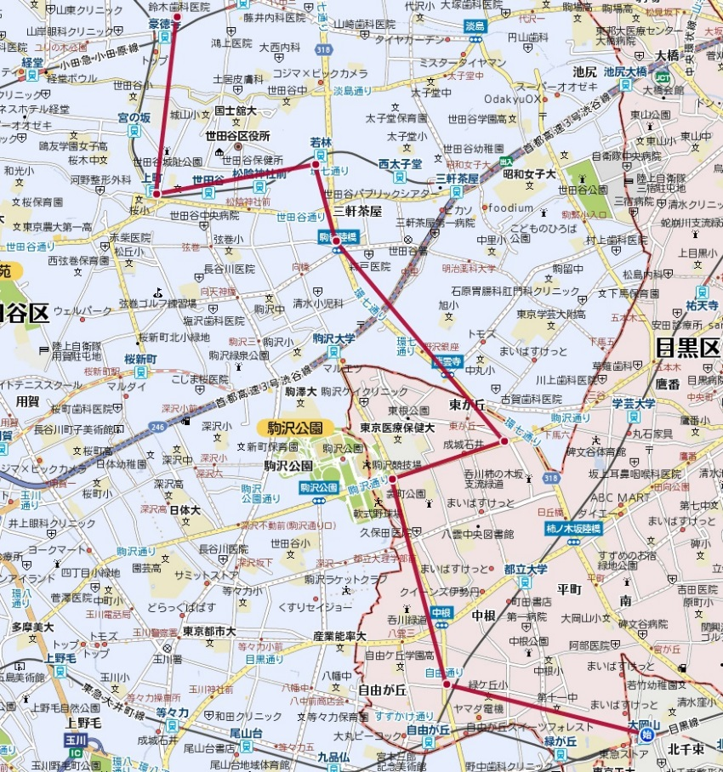
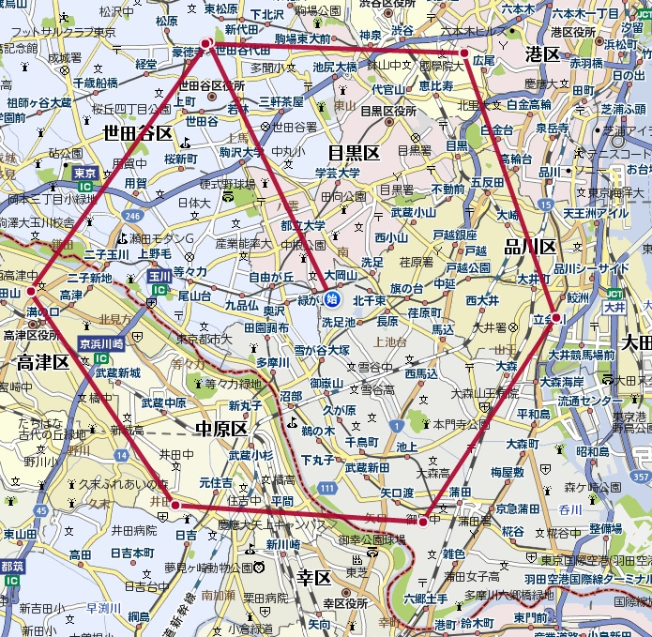
奇特な趣味？

Slide 5
アプリの説明
どんなアプリ？
→ 散歩()を補助してくれます
どんな機能があるの？
・現在の時刻・緯度・経度を教えてくれます
・現在の時刻・緯度・経度を保存できます
・スタート地点からの移動距離・かかった時間・平均時速を教えてくれます

Slide 6
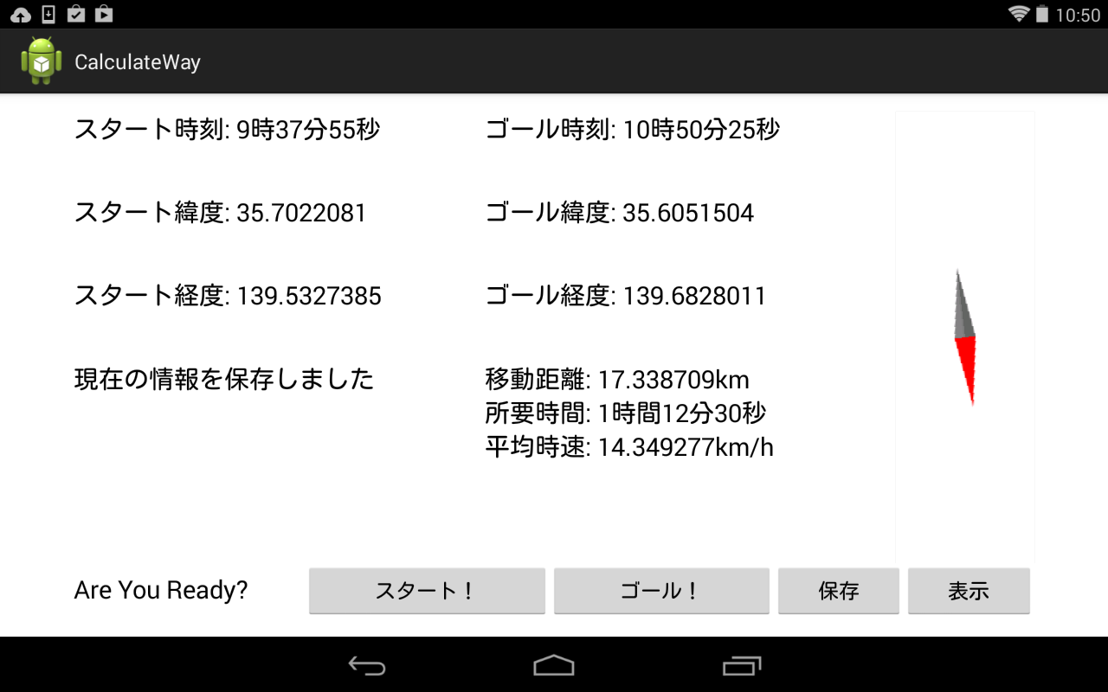

Slide 7
アプリ利用のメリット
メリット
方角がわかる → 散歩中に迷子になりにくい
どこまで行ったか保存できる → 家に帰ってから地図でゆっくり確認できる
距離・時間・速度の計算までやってくれる → 手間が省ける
誰がメリットを受けられるの？
個人的なアプリなので主に”私”です

Slide 8
技術面： 用いているテクノロジ
現在地の緯度・経度の取得
位置情報プロバイダからの取得
GPSほどの精度はない
本アプリにはそこまでの精度が必要でないだろう
コンパスの表示
方位センサーの利用
コンパス画像
SurfaceViewを用い、常に北を向くように表示

Slide 9
デモンストレーション

Slide 10
感想
初めてAndroidアプリなので個人的に欲しいものを作成した
能力不足のため製作物を変更してしまったのが悔やまれる
ネットワーク経由なのでWi-fi環境がないと使えない
使うにはテザリングかGPSの実装か…
改良点（実際に使ってみて）
緯度経度が分かっても意味がない → 住所 or GoogleMap
距離でなく道のりが欲しい → 保存できる数の拡大など

Slide 11
以上で発表を終わります。 ご静聴ありがとうございました。

